Slide 1
МБОУ Росток г.о.Самара

Slide 2
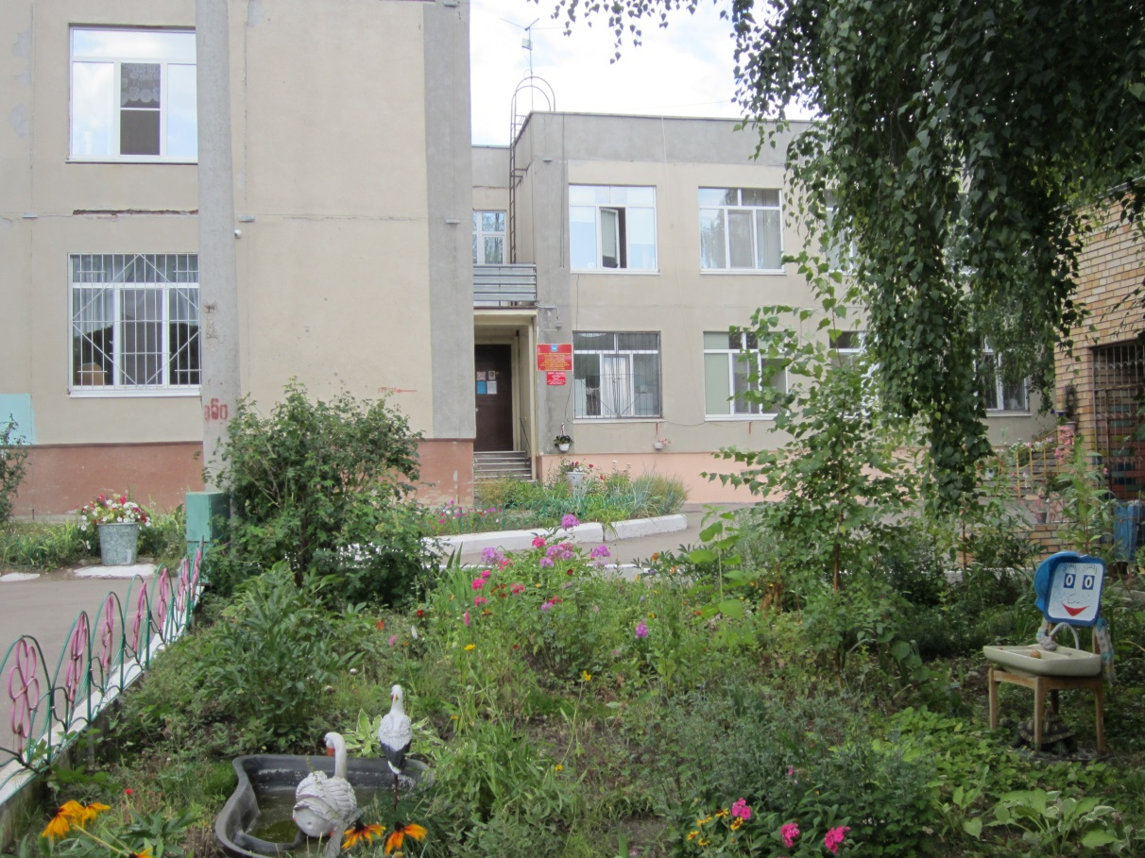
МБОУ Росток расположен в северной части поселка Красная Глинка,
который в свою очередь является северной границей города Самары

Slide 9
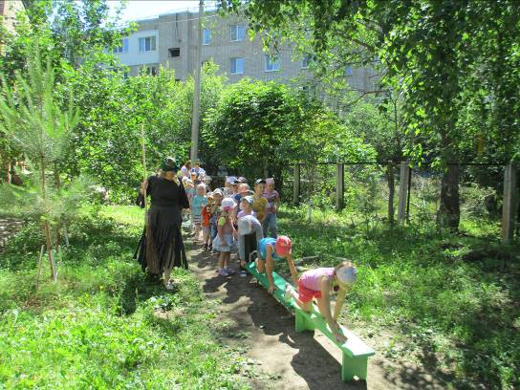
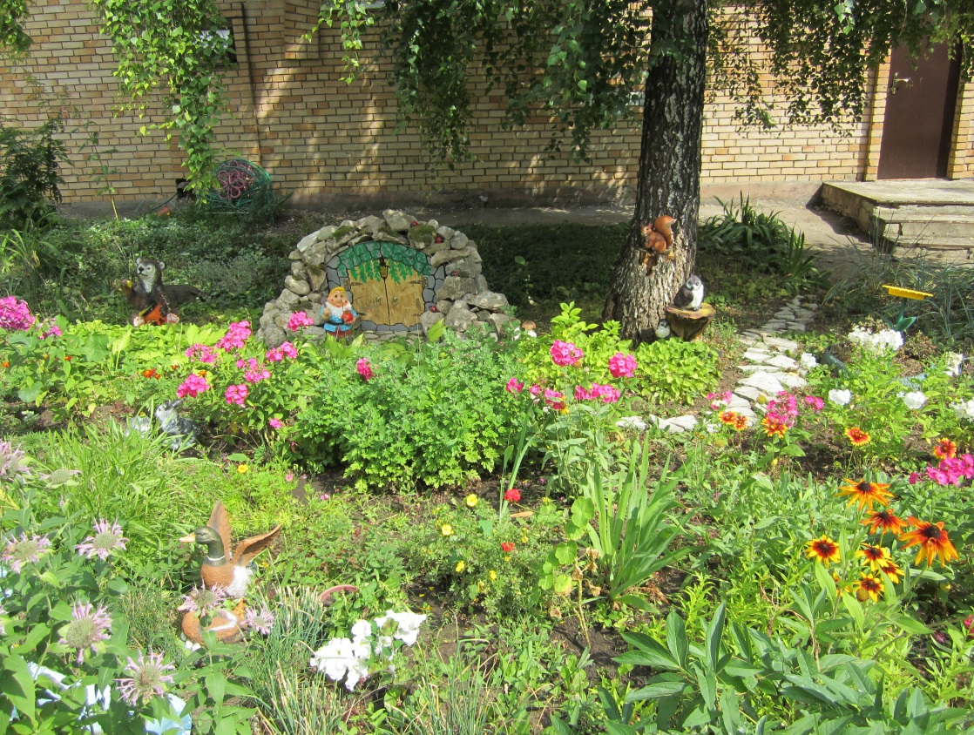
Озеленение территории
Площадь зеленых насаждений – 7331,2 кв. м, что соответствует норме – 30-40 кв.метров зеленых насаждений на ребенка
На территории растет 39 видов деревьев и кустарников

Slide 10
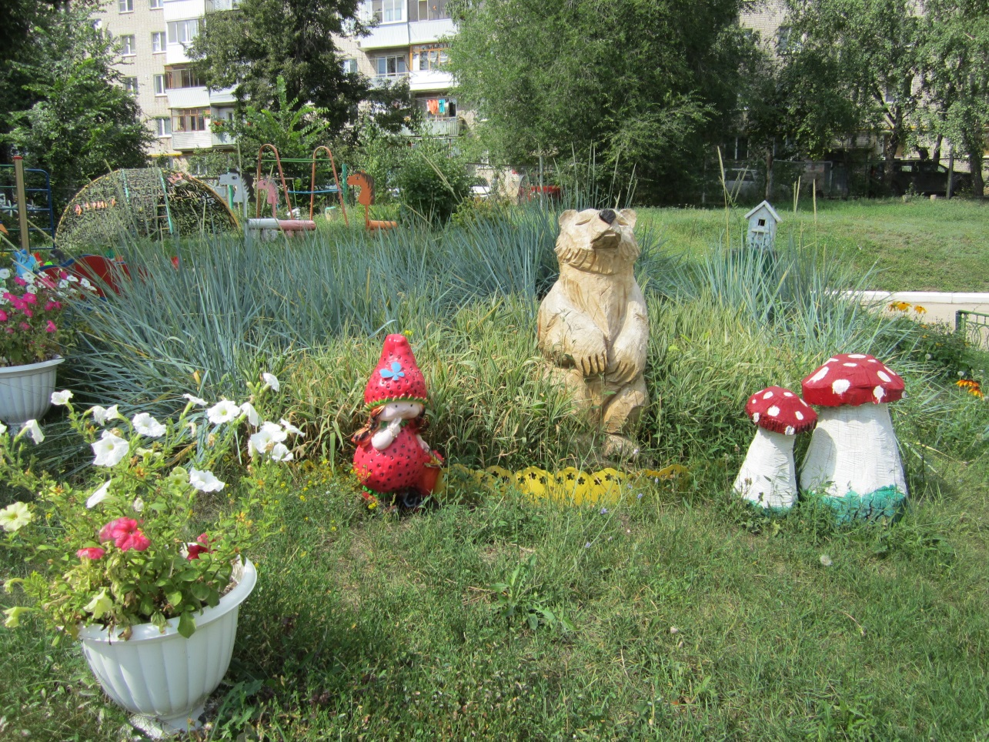
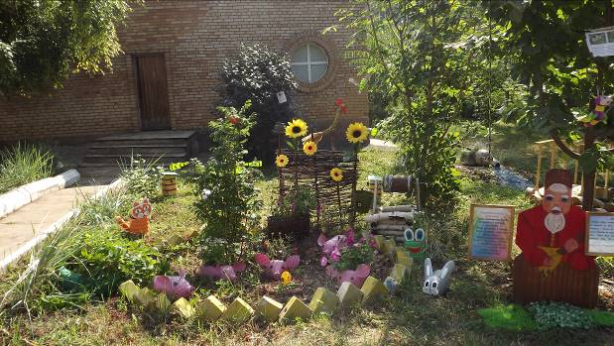

Slide 11
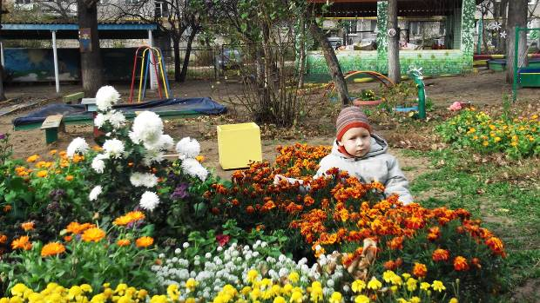
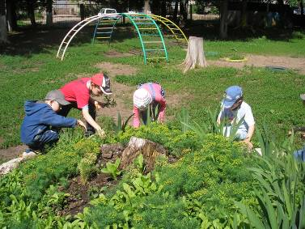

Slide 12
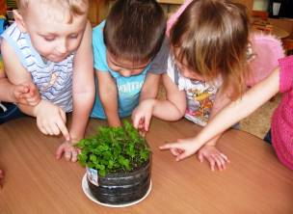
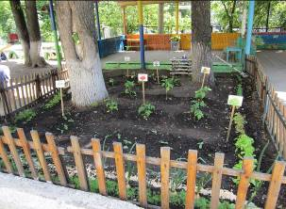

Slide 13
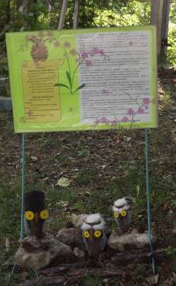
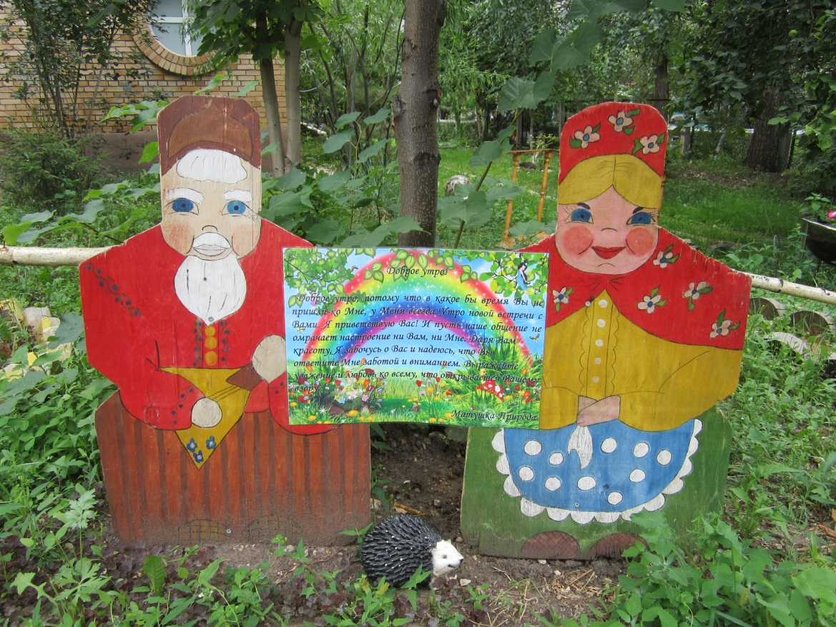
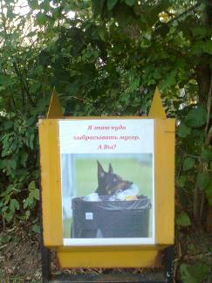

Slide 14
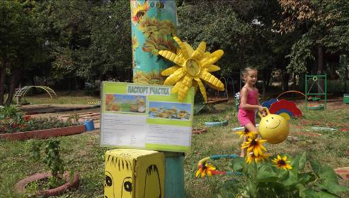

Slide 15
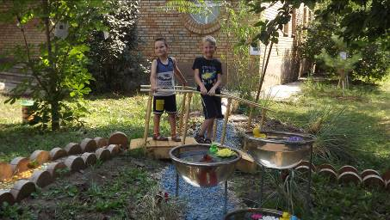
Экологическая тропа – путь к здоровью

Slide 16
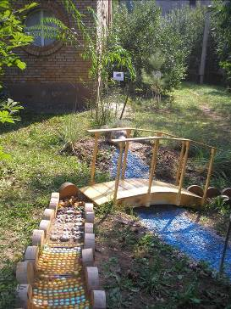
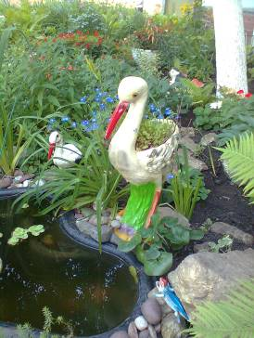
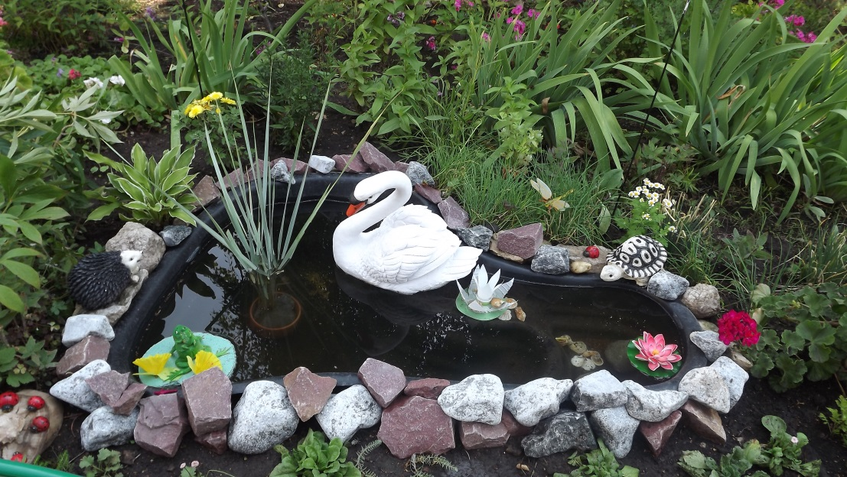

Slide 17
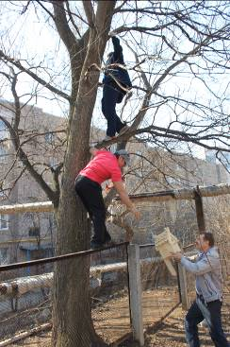
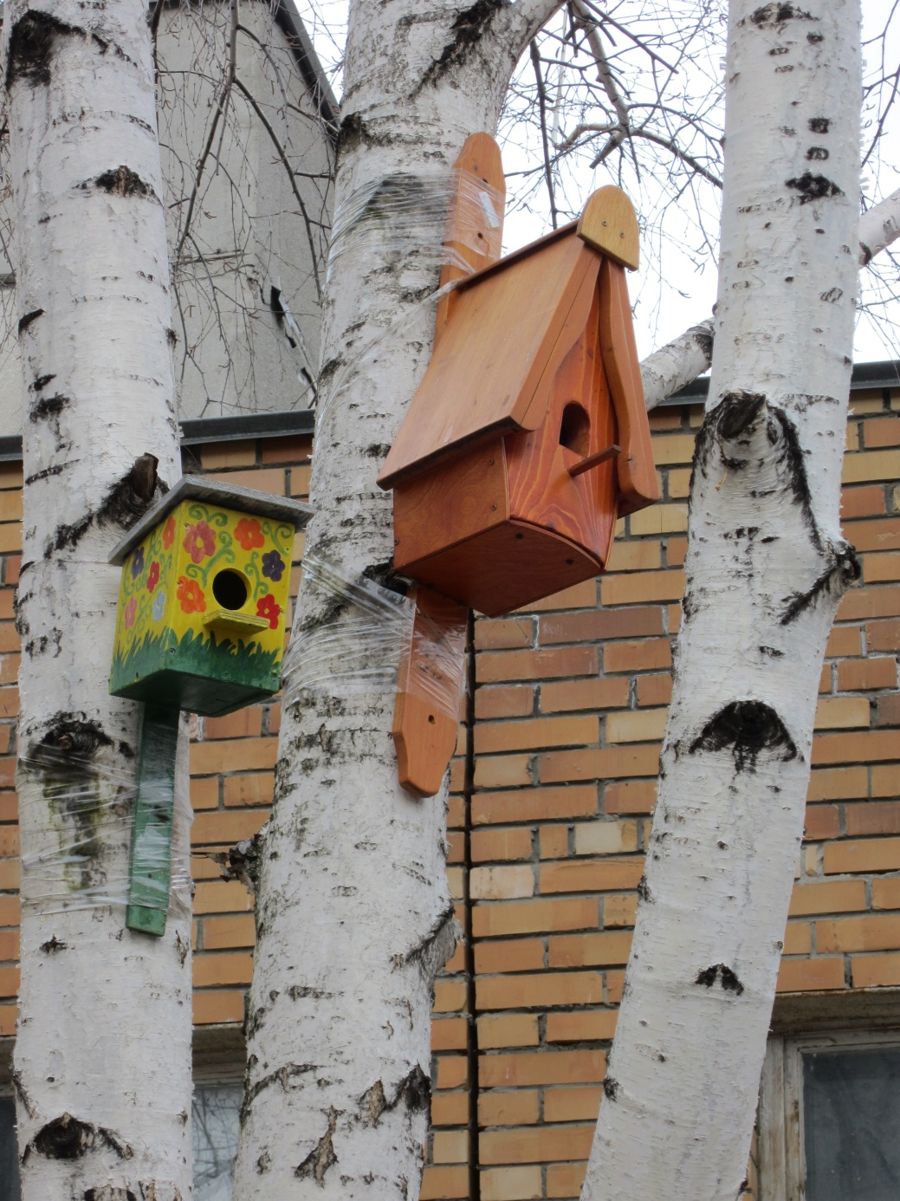

Slide 18
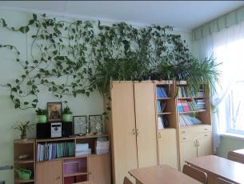
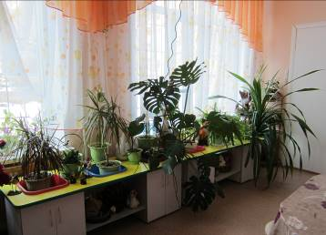

Slide 19
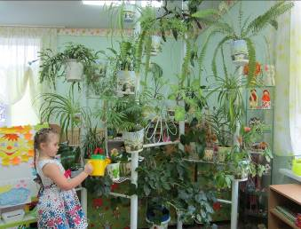
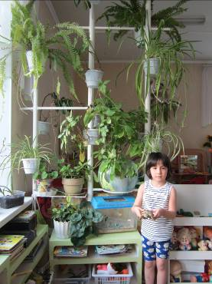

Slide 20
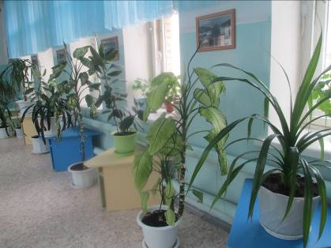

Slide 21
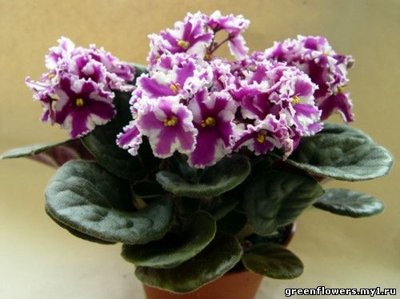
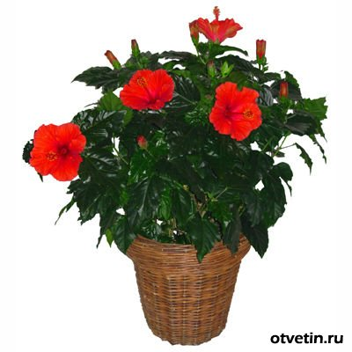
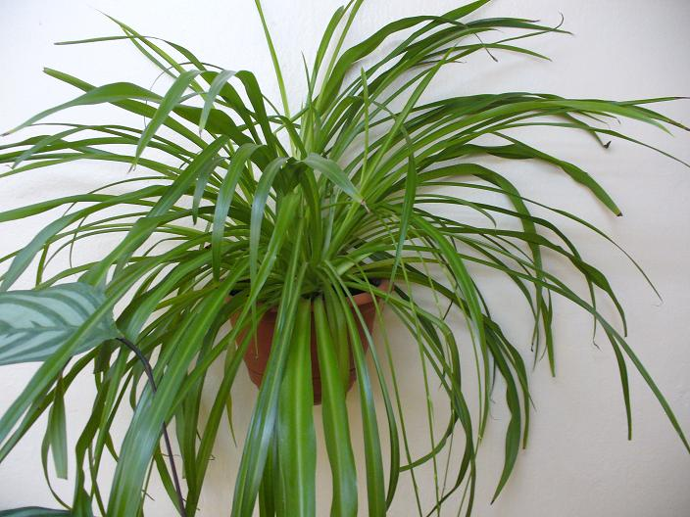
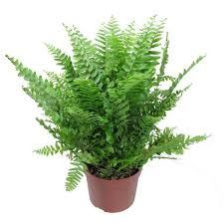
Самые распространенные комнатные растения
Хлорофитум хохлатый
Гибискус китайский
Сенполия
Папоротник

Slide 23
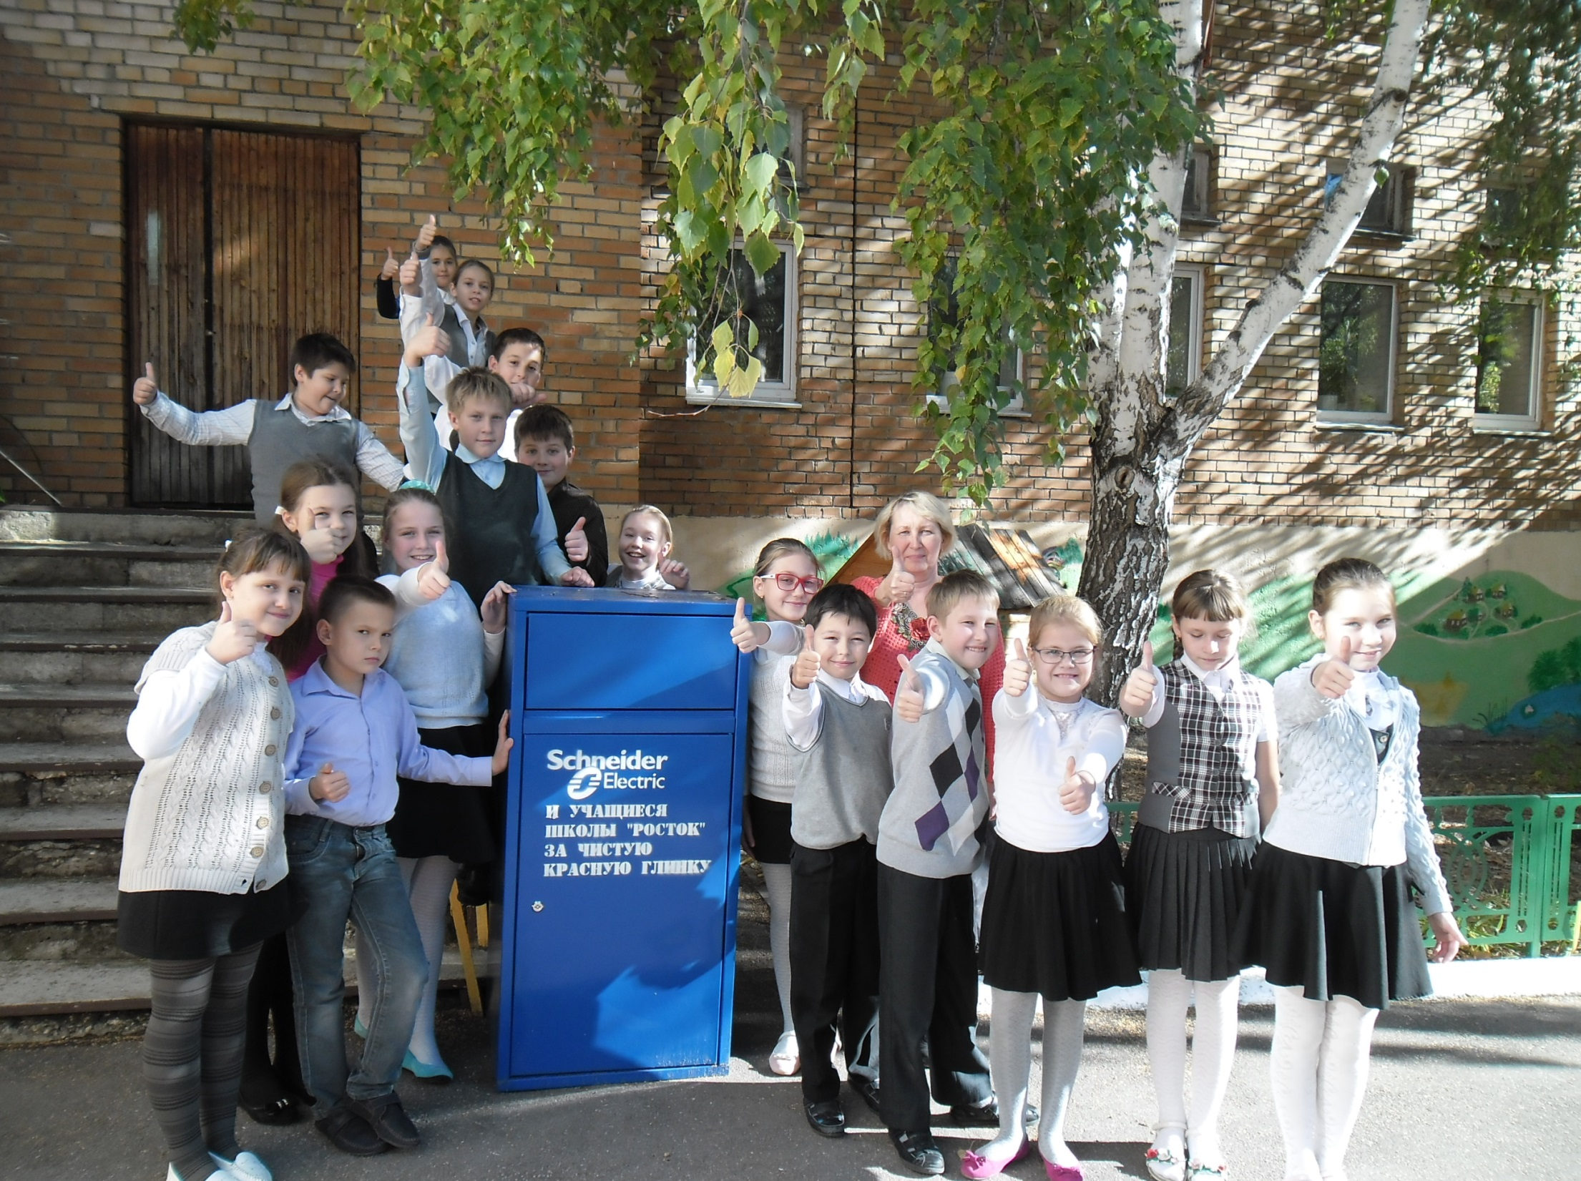

Slide 24
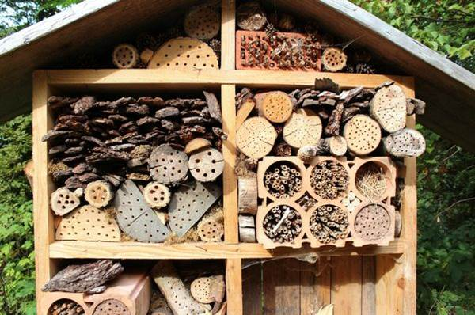

Slide 25
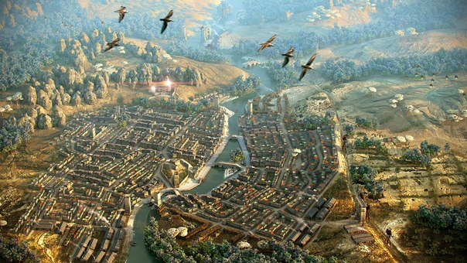
Вокруг нас сегодня становится все меньше мест для жизни животных или насекомых, зато все больше мест для жизни человека

Slide 26
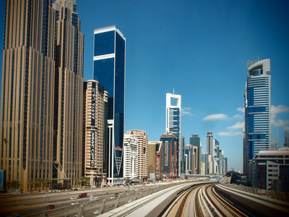
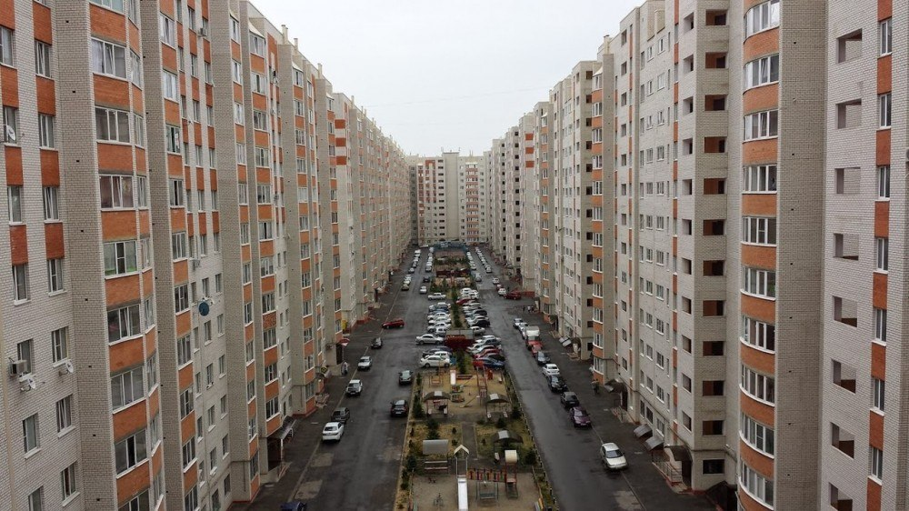
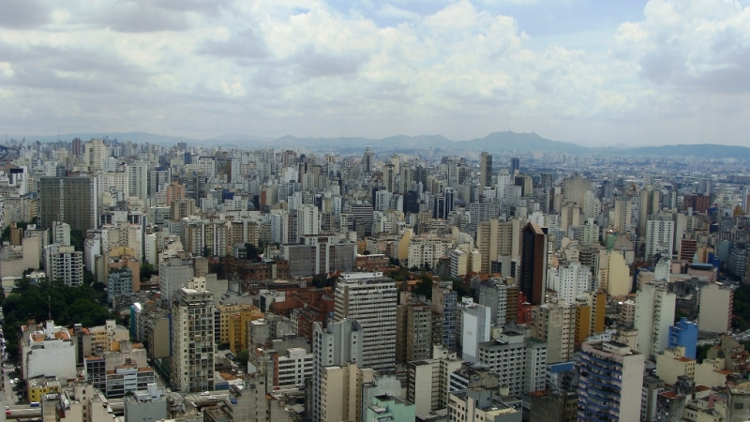
Люди построили себе каменные дома, зато многие насекомые остались без дома

Slide 27
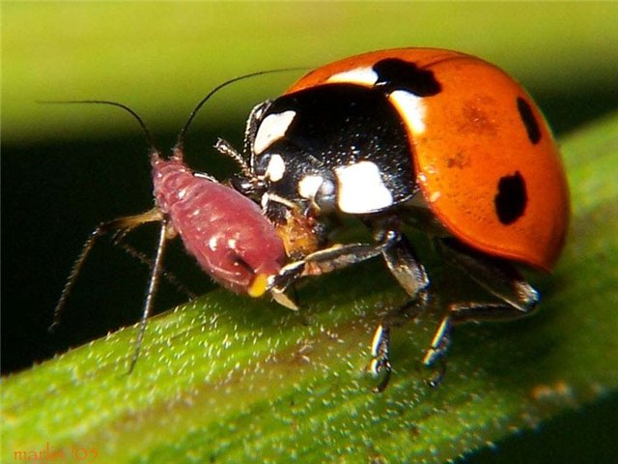
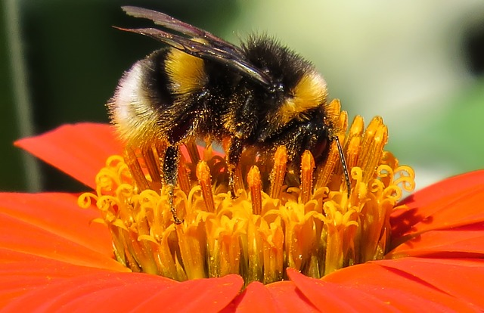
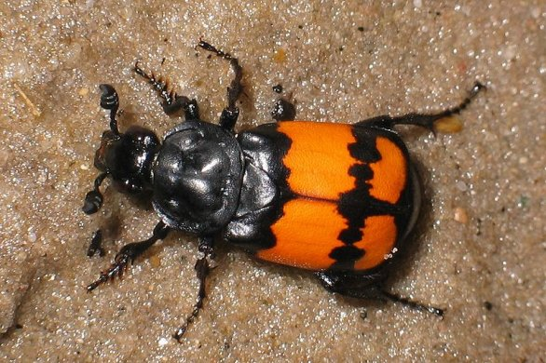
Но человек не может прожить без природы, а значит, без насекомых
ПЧЕЛА
БОЖЬЯ КОРОВКА
ЖУК-МОГИЛЬЩИК
МУХА-ЖУРЧАЛКА

Slide 28
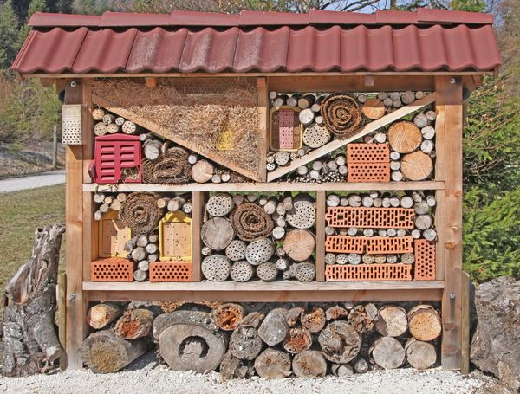

Slide 29
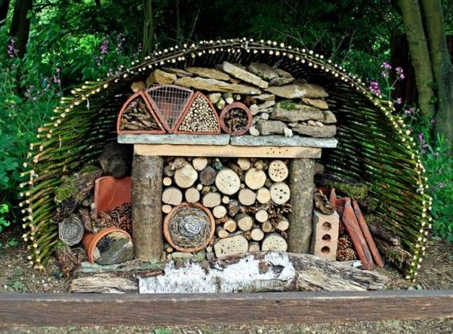
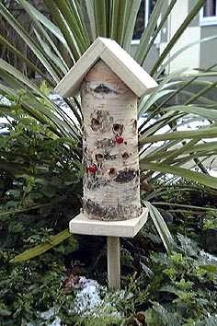
Домики для разных насекомых

Slide 30
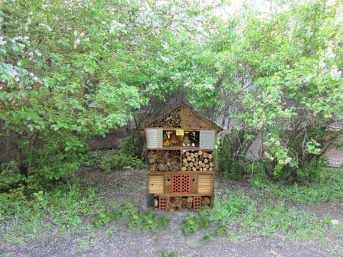
Наш домик будет выглядеть так:

Slide 31
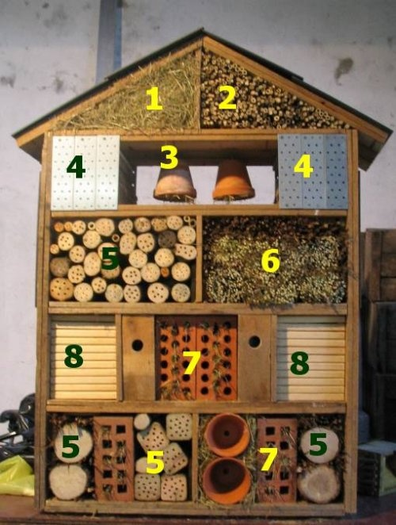
Домик будет состоять из:
1. Солома или дерево: будет привлекать златоглазок, чьи личинки питаются многими вредителями: тлей, мучнистой росой, белокрылкой, яйцами клещей. 2. Бамбуковые палочки: дают приют для одиночных пчел, которые опыляют первые цветы фруктовых деревьев, начиная с марта месяца
3. Перевернутые горшки, наполненые сеном: он привлекает уховёрток, которые любят вредителей, типа тли 4. Доски спрятанные за этими металлическими пластинами: привлекают насекомых, участвующих в разложении мертвой древесины 5. Просверленные колоды: они станут популярным приют многих очень полезных опылителей, таких как пчелы и одиночные осы, чьи личинки питаются тлями. 6. Трубчатые стебли: типа терновника, бузины, обеспечат жильем журчалок и других перепончатокрылых.
7. Кирпич: ценится одиночными пчелами. 8. Небольшие ячейки закрытые друг от дуга: они привлекают божьих коровкок, которые прилетают, чтобы провести зиму.

Slide 32
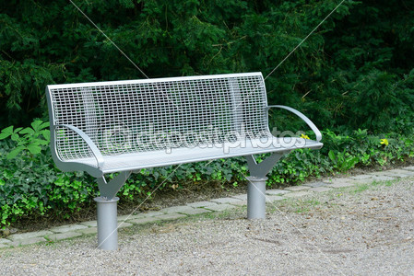
Мы разместим этот домик на территории школы и в парке и он обеспечит опыление трав, деревьев и цветов, это поможет здоровью нашей местной природы. Мы поставим неподалеку от домика стенд про насекомых и лавочку, чтобы люди сидели и читали эту информацию

Slide 33
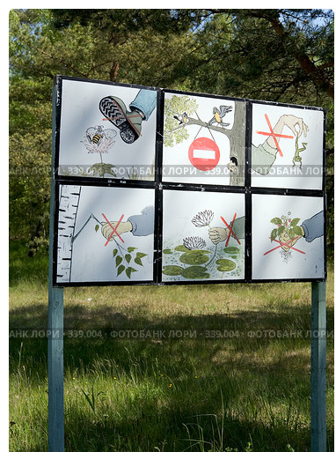
На стенде мы объясним, кто живет в нашем домике, и предупредим что если они захотят посмотреть поближе, то пусть возле него двигаются медленно и не угрожающе, чтобы не беспокоить настороженных жителей

Slide 34
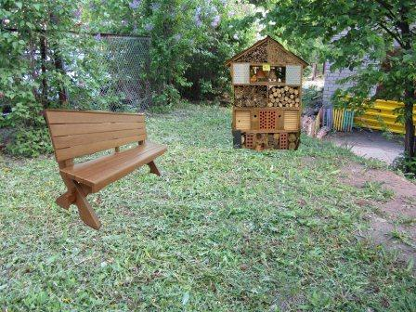
Наши площадки будут выглядеть приблизительно так…

Slide 35
И вот так….

Slide 36
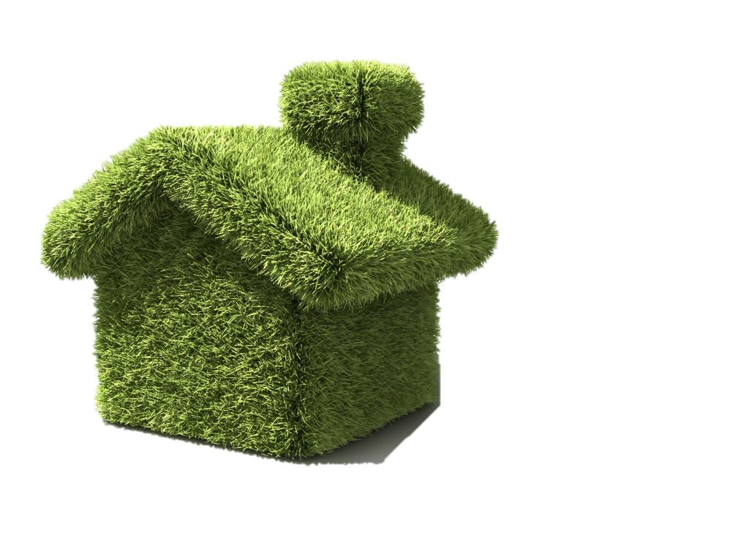
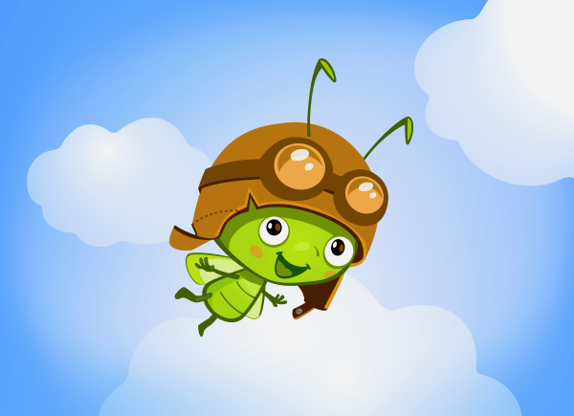
Спасибо за внимание!

